Slide 1
第三章 光现象
二、人眼看不见的光

Slide 2
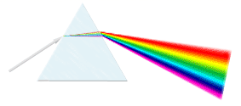
新课引入
哪种光的发热本领大？
1800年英国物理学家赫歇尔在研究各种色光的热效应时发现了下个奇怪的现象：当温度计放在色散光带红光的外侧时，其示数也会增大。

Slide 3
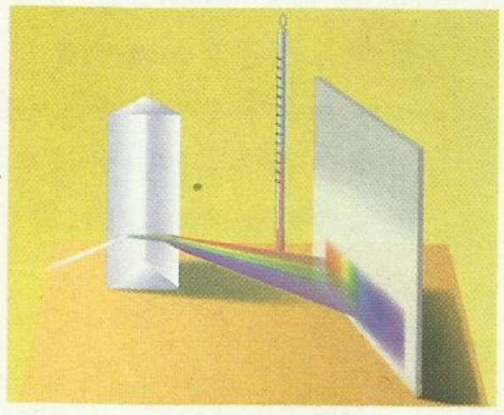
探究新知
红外线
实验活动
红外线
让太阳光透过三棱镜重做色散实验，
把温度计玻璃泡分别放在红光以外、
可见光区、紫光以外各不同位置，
观察温度计的示数变化情况。
做一做
现 象
温度计放在红光外侧时，温度会上升。

Slide 4
探究新知
红外线
实验记录
测温区域 | 红光外侧 | 可见光区 | 紫光外侧
温度计示数变化情况
升高但不明显
升高
不升高

Slide 5
探究新知
红外线
实验结论
红光外侧存在着一种不可见光——红外线。
红外线能使被照射的物体发热，具有热效应。

Slide 6
探究新知
红外线
可见光与不可见光
人眼能感觉到特定频率范围内的光，即人眼能看到的光，称为可见光
人眼无法看见的光称为不可见光
光谱中红光外侧的不可见光叫做红外线.

Slide 7
光谱
红 橙 黄 绿 蓝 靛 紫
红外线
不可见光
可见光

Slide 8
探究新知
红外线
红外线的特点
红外线具有热效应，能使被照射的物体发热
太阳的热主要就是通过红外线的形式传送到地球的
物体能吸收红外线，也能向外辐射红外线
一切物体都在不停地向外辐射红外线，不同温度的物体向外辐射的红外线强度不同

Slide 9
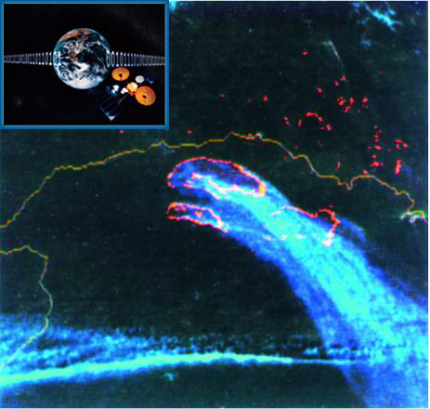
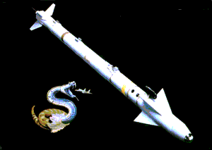
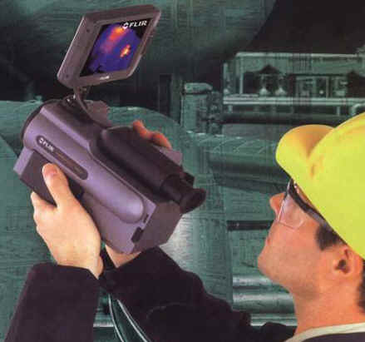
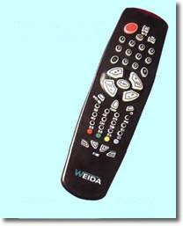
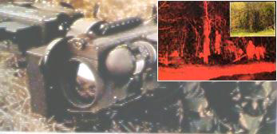
探究新知
红外线的应用

Slide 10

探究新知
紫外线
在红光的外侧存在红外线，在紫光的外侧是否存在紫外线？
德国物理学家里特有一次把含有氯化银的照相底片放到可见光光谱的紫外光外侧，发现底片被感光。

Slide 11
探究新知
紫外线
活动
探究紫外线特点
将涂有荧光物质的纸条放在紫光外侧，观察看到的现象
做 法
你看到了什么？

Slide 12
探究新知
紫外线
红 橙 黄 绿 蓝 靛 紫
光谱
红外线
紫外线
不可见光
不可见光
可见光

Slide 13
探究新知
紫外线
紫外线的特点与应用
紫外线最显著的特点就是它能使荧光物质发光
紫外线能杀菌

Slide 14
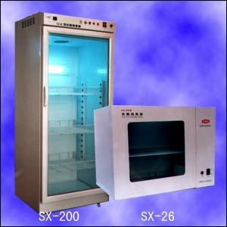
探究新知
紫外线
紫外线与人类生活
紫外线灭菌灯

Slide 15
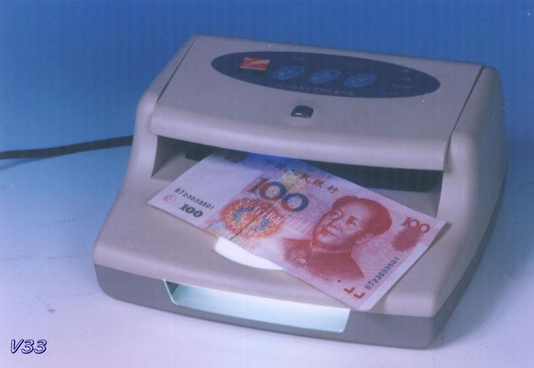
探究新知
紫外线
紫外线与人类生活
紫外验钞机

Slide 16

探究新知
紫外线
紫外线与人类生活
紫外眼镜

Slide 17
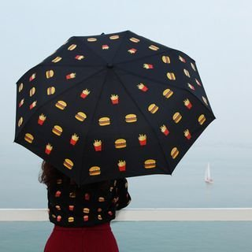
探究新知
紫外线
紫外线与人类生活
防紫外伞

Slide 18
红外线与紫外线的区别
 | 共同点 | 不同点 |  | 应用
红外线
紫外线
存在于红光外侧，频率低于可见光
能使被照射的物体发热，具有热效应
红外探测器
红外照相机
红外夜视仪
……
都是不可见光
存在于紫光外侧，频率高于可见光
能使荧光物质发光
能灭菌
验钞机
紫外灭菌灯
……

